Slide 1
DIGITAL TWIN
两轮平衡赛车
数字孪生系统
三控制器槽
stub
Python 控制算法
MuJoCo 物理引擎 + 真实 STM32F407 固件在 Renode 中执行 + build123d CAD 单一几何源
hostc
宿主 C 库 (调参)
renode
真实固件 ELF
github.com/rim5432/mujoco-renode-twin | MIT License

Slide 2
为什么要做数字孪生
实物调参循环
数字孪生调参循环
改代码
交叉编译
改 Python 参数
烧录板子
放上赛道
仿真里秒级验证
跑
失败
重改
不满意立即重试
一轮数分钟, 失败后无法定位是哪一环出错
关键: 跑的不是仿真控制器, 而是能烧进板子的那份真实固件
02

Slide 3
三层架构
物理侧永远不变, 大脑可插, 数据每 5ms 交互一次
MuJoCo 物理引擎
算重力 / 摩擦 / 电机扭矩, 200Hz 推进
为什么是 5 ms
5 ms
车的身体
真车 IMU 输出速率就是 200 Hz
控制器 (三选一)
只拿原始传感器, 只输出电机占空比
5 ms
仿真节拍必须与真硬件一致, 否则时序不真实
车的大脑
three.js 查看器
浏览器里 3D 实时观察, 30Hz 状态帧
车歪超过 55 度强制输出 0, 防翻车疯转
你的眼睛
03

Slide 4
核心机制: 三个可互换的控制器槽
物理侧完全不变, 三者走同一个接口 controller.step(sensor) -> motor
stub
hostc
renode
Python 桩
宿主 C 库
真实固件 ELF
快速验证环境是否通畅
日常调参, 最快, 无需交叉编译
验证烧到车上就是这个行为
迭代 秒
迭代 秒
迭代 分钟
parity-gated: 三槽同接口, 同一场景跑三份, 输出曲线逐点一致
这就证明了: 电脑上调的参数 = 真车行为
04

Slide 5
固件在环: 自研 C# 外设模型
Renode 在 PC 上模拟 STM32F407, 真实固件二进制以为自己跑在芯片上
9 个手写外设模型
信号流向
mpu6050
enc_model
timer1
IMU 总线
编码器
PWM 定时器
传感器进来
IMU / 编码器 / 循迹线
uart
adc_model
i2c_model
v
串口链路
ADC 采样
I2C 总线
固件自己算
gpio_model
iwdg
rcc_model
真实控制代码无感知
GPIO 电平
看门狗
时钟树
v
寄存器出去
TIM1 + 驱动寄存器
真车接什么线, 模拟器就灌什么信号
05

Slide 6
参数单一数据源,机器保证不失配
这是孪生能成立的基础: C 固件与 Python 仿真永远用同一套参数
Python 参数
race_fwconfig.h
race_fw.elf
Renode 执行
>
>
>
唯一数据源
自动生成的 C 头文件
交叉编译产物
真实固件行为
--check 门
uv run python -m race.fwconfig --check
手改了 .h 或改了 Python 忘同步 -> 直接 exit 1 报错
实测 exit 0 (参数同步)
每个物理常量都标注来源 (bot/mass_properties.py, 21 处)
CITE
8
CALC
7
WEIGH
3
GUESS
3
有公开来源可查
CAD 体积 x 密度
待上秤实测
占位, 明确是猜的
06

Slide 7
机械建模: build123d 单一几何源
车不是画出来的, 是算出来的 -- 同一份尺寸数据同时喂给物理引擎和 3D 查看器
一份数据, 两个出口
买来的零件模型从哪来
constants sheet (layout.py / 各零件模块)
GitHub 开源仓库
JGB37-520 电机 7 件 / GY-521 / AMS1117
GrabCAD
物理碰撞体
3D 显示模型
需登录下载, 引擎 LR24 + 尺寸图
collision 模式
visual 模式
包络体 (Box/Cylinder)
喂给 MuJoCo 算碰撞
换成厂商真实 STEP
export STEP / GLB
三源交叉验证, 法兰尺寸由此定案
尺寸图
GrabCAD
GitHub
同一套尺寸, 物理与显示不可能对不上
三者一致 -> 6 个 M3 孔, 节圆 31mm, 攻丝深 3.5mm
装错位, 算错质量, 重心偏移都会立刻暴露 -- 而这些数直接决定车能不能站稳
第三方模型只取用不分发, 碰撞体一律自己算
src/cad_modeling/ 11 个模块 1246 行 Python -- 用代码写零件, 不是用鼠标点
07

Slide 8
实测结果: 四个比赛任务全部通过
命令: uv run python -m race --all (hostc 后端, 全部通过摔倒检测与蜂鸣序列校验)
任务 | 结果 | 耗时 | 限时 | 停车误差
1 A->B 直线 + 停 | PASS | 4.68s | 15s | 0.02 m
2 A->B->C->D->A | PASS | 18.89s | 30s | 0.05 m
3 A->C->B->D->A | PASS | 24.57s | 40s | 0.02 m
4 任务3路线 x4 圈 | PASS | 96.64s | -- | 0.03 m
停车误差全部小于 6 cm
限时内完成 (Task 4 无时限)
四任务零摔倒 (fallen: false)
数据来源: race --all 实测输出
08

Slide 9
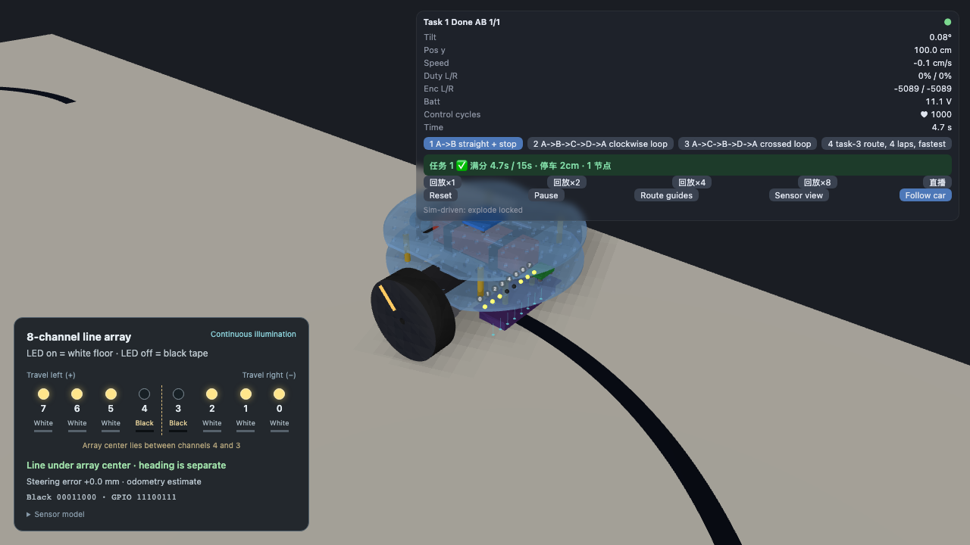
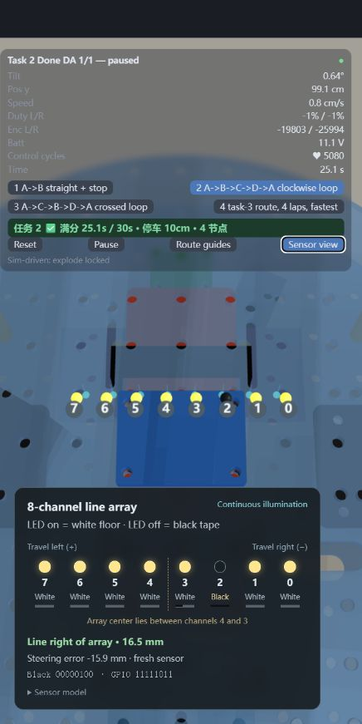
3D 浏览器查看器
three.js 实时渲染, 30Hz 状态帧, 一条命令拉起
画面可读信息
- 实时姿态
- Tilt / Pos
- Duty 占空比
- Enc 编码器
- 电池电压
- 8 通道循迹读数
- 停车判定
bash tools/demo.sh -> http://localhost:5173/?ws=ws://127.0.0.1:8766 (四任务一键切换, 四档回放倍速)
09

Slide 10
工程规模与测试状态
代码量
测试现状
12,844
48
通过 passed
138
Python 行数
C 固件文件
80 个文件
交叉编译至 F407
跳过 skipped
81
9
227
失败 failed
8
自研 C# 外设模型
测试函数
Renode 侧
23 个测试文件
8 个失败均为环境限制, 不是缺陷:
6 个需 portable Renode
2 个是 macOS 只解析 PE 镜像
10

Slide 11
小结
物理是真的, 固件是真的, 参数不会失配
真实固件在环
现场演示
Renode 执行的就是能烧板子的那份 ELF, 不是替身
git clone
uv sync
bash tools/fetch_vendor.sh
uv run python -m race --all
bash tools/demo.sh
三槽同接口可对比
逐点一致即证明电脑上调的参数等于真车行为
参数机器保证不失配
fwconfig --check 门 + 21 处来源标注
四任务全部通过
停车误差 < 6 cm, 零摔倒
MIT License
github.com/rim5432/mujoco-renode-twin
11

